Slide 1
Необходимость индивидуального подхода в воспитании и обучении детей

Slide 2
Цель:
1.Раскрыть вопрос о роли педагога в
осуществлении индивидуального подхода.
2. Осветить необходимость и значение единства
в осуществлении индивидуального
подхода в детском саду и семье

Slide 3
Индивидуальные особенности развития
и поведения зависят от:
условия жизни и воспитания
состояние здоровья ребенка
врожденные особенности нервной
системы ребенка

Slide 4
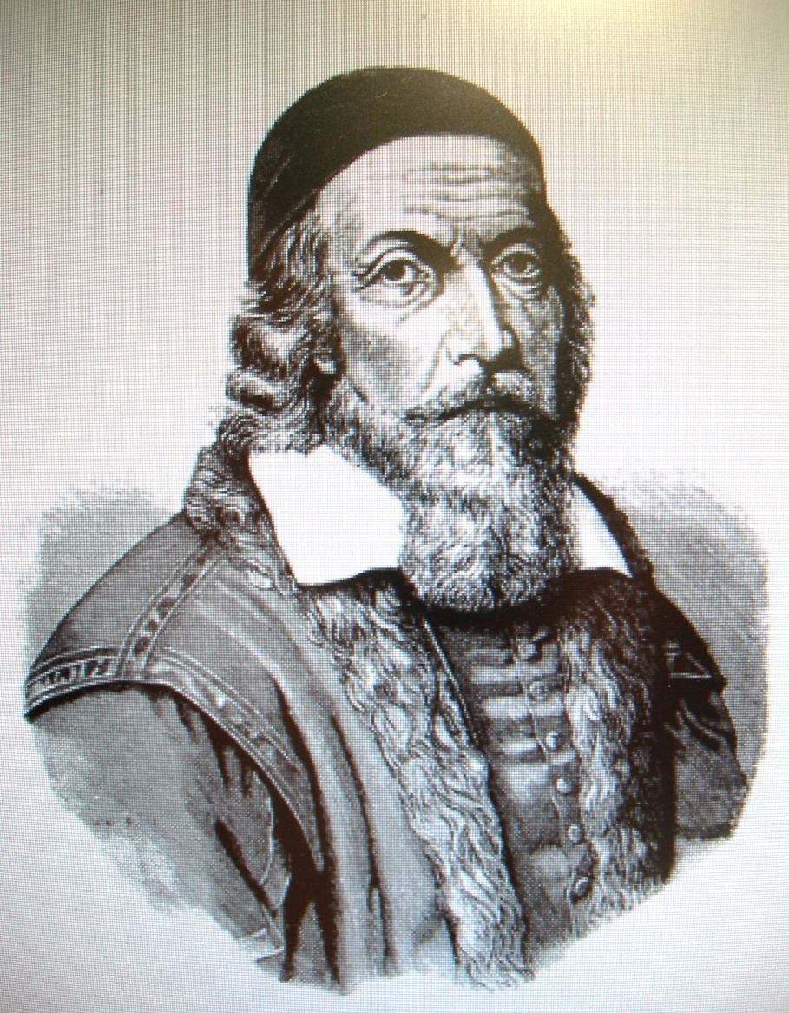
«….Весь процесс обучения и воспитания
детей необходимо строить
с учетом их возрастных и
индивидуальных особенностей
и выявлять эти особенности путем
систематических наблюдений»
Я. А. Коменский

Slide 5
Проблема индивидуального подхода носит
творческий характер, но существуют
основные моменты при его осуществлении:
- знание и понимание детей;
- основательный теоретический баланс;
- способность педагога размышлять и умение анализировать;
единство осуществления индивидуального
подхода в детском саду и дома.

Slide 6
Для обеспечения выше обозначенных моментов, подготовка педагогов
к реализации технологий индивидуального подхода должна включить:
формирование представлений о достаточно широком спектре индивидуальных
особенностей дошкольников: психофизиологических,
психологических, педагогических;

Slide 7
формирование умений диагностики определённых
индивидуальных различий дошкольников.
воспитатель
медицинский персонал
учитель-дефектолог
учитель-логопед
педагог-психолог

Slide 8
развитие вариативности педагогического мышления
развитие умения оказать квалифицированную помощь семье

Slide 9
"Только сочетание возрастного и индивидуального
подходов в воспитании и обучении детей
может обеспечить их эмоциональное благополучие
и полноценное психическое развитие".

